Slide 1
Экологический проект «Люди вместе – мусор раздельно»
Выполнили учащиеся
МБОУ «СОШ № 26 пос.Новонежино» :
Ластовая Анастасия, 8а,
Суслова Яна, 8а,
Ильюша Кристина, 8а.
Руководитель:
Нестерова Виктория Анатольевна

Slide 2
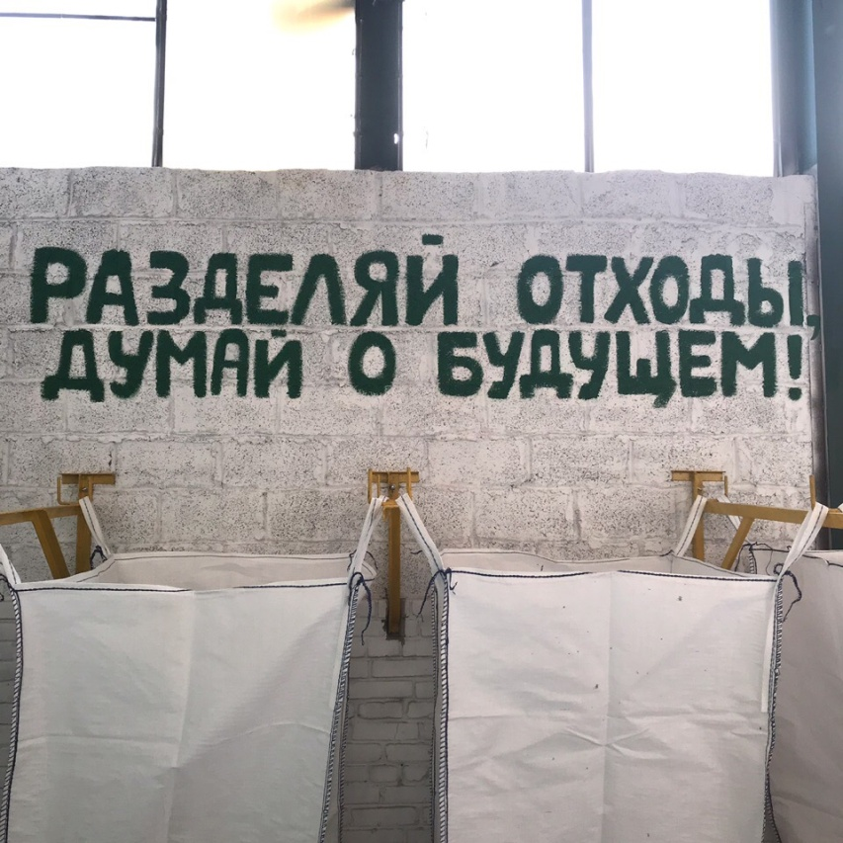
Цели:
1. Привлечь внимание людей к проблеме загрязнения окружающей среды.
2. Способствовать осознанию целесообразности раздельного сбора мусора.

Slide 3
Задачи:
1. Сбор информации по экологической ситуации в пос. Новонежино.
2. Анкетирование учащихся, жителей пос. Новонежино по экологическим вопросам.
3. Выявление проблемных экологических зон.
4. Поиск путей решения проблем.
5. Практическая реализация возможных путей.

Slide 4
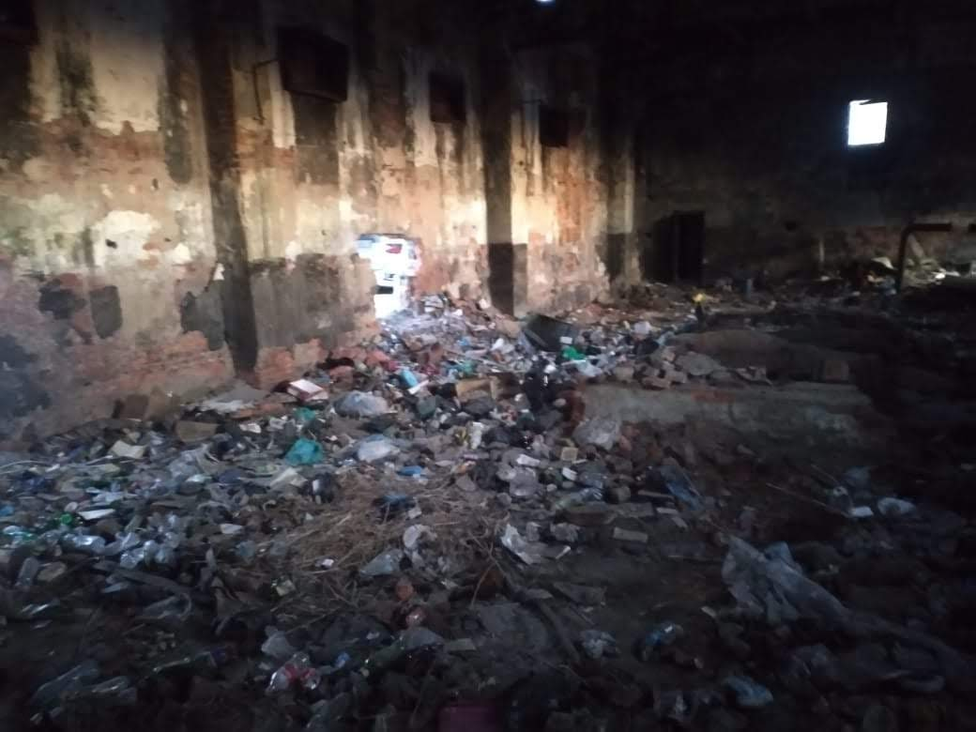
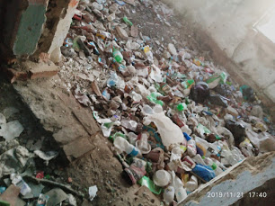
Экологическая ситуация в пос.Новонежино
ул. Авиаторов, 8 (заброшенное здание)

Slide 5
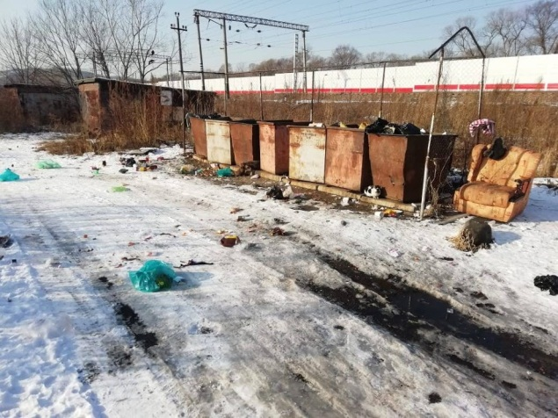
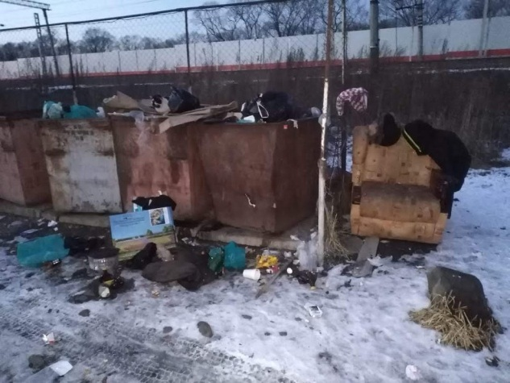
ул.Авиаторов, 24

Slide 6
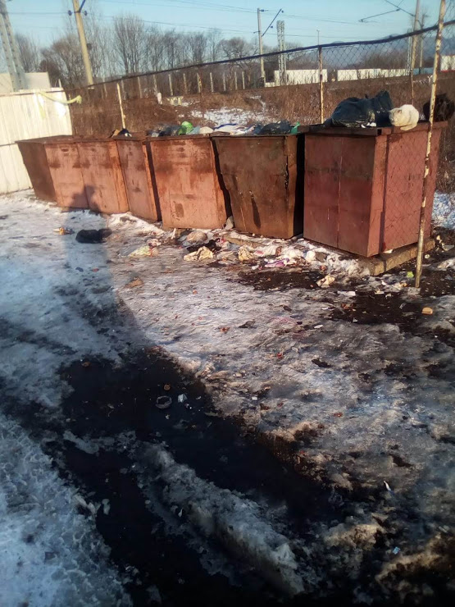
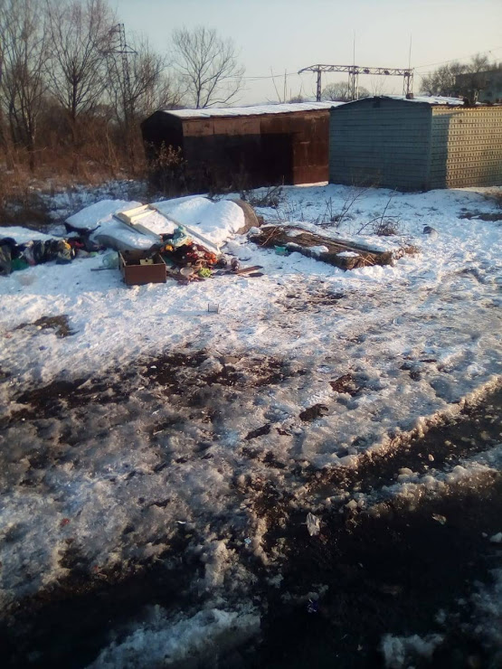
Рис. 4 Авиаторов 27

Slide 7
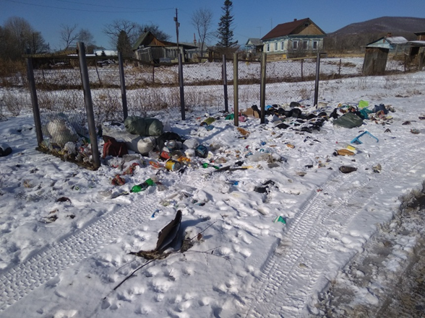
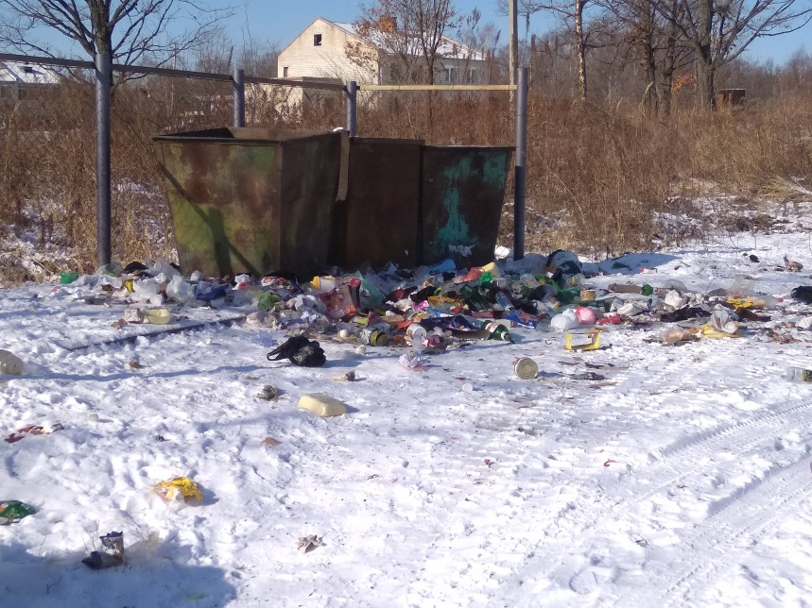
Рис. 5. Ключевая улица
Рис. 6 Молодежная улица

Slide 8
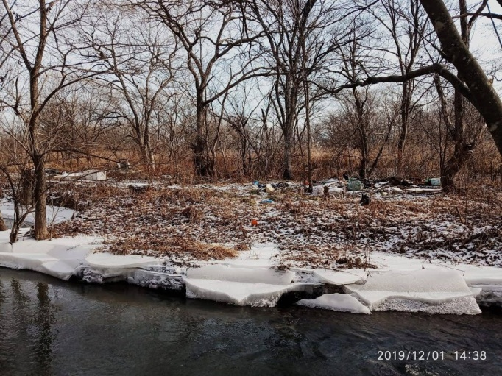
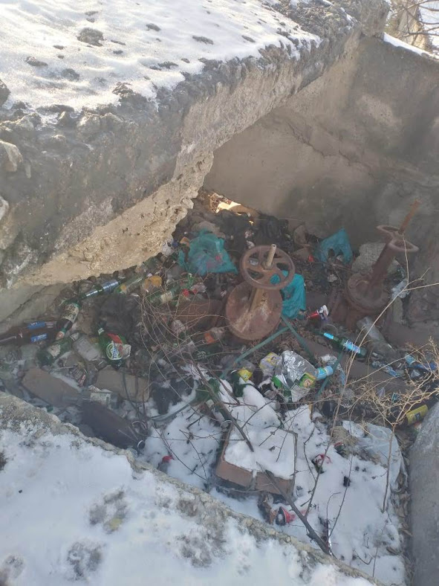
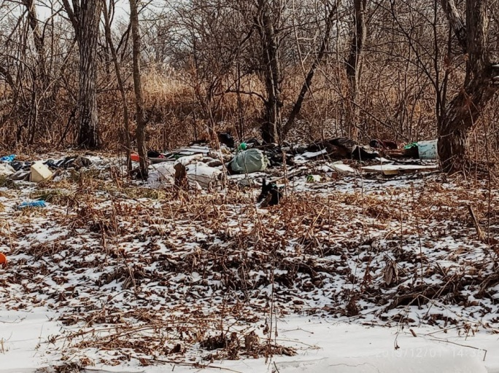
Рис.7 пос. Новонежино теплотрасса
Рис.8 река Суходол

Slide 9
Анализ ЭКОЛОГИЧЕСКОЙ АНКЕТЫ
Что вы знаете об утилизации мусора в Приморском крае?
42 чел. – 28, 6 % Утилизируют на специальных предприятиях
45 чел. – 30,6 % Закапывают на полигонах
41 чел. – 27,9 % Сжигают
19 чел. – 12,9 % Разбрасывают
Знаете ли вы, как правильно нужно утилизировать ваш бытовой мусор?
17 чел. – 11,6 % Сжигать и вывозить за пределы дома, населенного пункта
0% Закапывать
67 чел. – 45,6 % Сдавать в пункты приемы бытовых отходов
63 чел. – 42,8 % Выбрасывать в мусорный контейнер
Устраивает ли вас экологическая обстановка в пос. Новонежино
5 чел. – 3,4 % Да 138 чел. – 93,9 % Нет
4 чел. – 2,7 % Частично

Slide 10
Считаете ли вы необходимым раздельный сбор мусора?
99 чел. – 67,3 % Да 48 чел. – 32,7 % Нет
Готовы ли вы к раздельному сбору мусора?
114 чел. – 77,6 % Готов(а) 33 чел. – 22,4 % Совершенно не готов(а)
Как вы считаете, от кого зависит экологическое состояние пос. Новонежино?
10 чел. – 6,8 % От главы района
128 чел. – 87,1 % От жителей
9 чел. – 6,1 % От администрации
Знаете ли вы где находятся пункты приёма и переработки бытовых отходов?
12 чел. – 8,2 % Знают 135 чел. – 91,8 % не знают
Как вы утилизируете бытовые отходы?
13 чел. – 8,8 % Веду раздельный сбор мусора
134 чел. – 91,2 % Веду общий сбор мусора
0% Сдаю в утилизацию батарейки, пластиковую тару и макулатуру.

Slide 11
Что вы готовы сделать для улучшения экологического состояния посёлка?
– Не мусорить; – Применять штрафы;
– Высаживать деревья;
– Контролировать экологическое состояние посёлка;
– Увеличить число контейнеров;
– Проводить субботники и следовать правилам.
Есть ли в пос. Новонежино контейнеры для раздельного сбора мусора?
4 чел. – 2,7 % Да, есть 49 чел. – 33,3 % Нет
15 чел. – 10,2 % Не знаю 79 чел. – 53,8 % Нет, но должны быть
Стали бы вы пользоваться при наличии контейнеров для раздельного сбора мусора?
132 чел. – 89,8 % Да 15 чел. – 10,2 % Нет
Знаете ли вы период разложения пластмасса в почве?
15 чел. – 10,2 % 5-10 лет 34 чел. – 23,2 % 50-70
29 чел. – 19,7 % 100 69 чел. – 46,9 % 500

Slide 12
Что на ваш взгляд более влияет на ухудшение экологической ситуации?
40 чел. – 27,2 % Выбросы от автомобилей
53 чел. – 36,1 % Отходы предприятий
54 чел. – 36,7 % Проблемы с утилизацией бытового мусора
Чем опасно сжигание мусора?
64 чел. – 43,5 % Вред для почвы
76 чел. – 51,7 % Вред для атмосферы
7 чел. – 4,8 % Вреда нет
Чем опасно закапывание стеклянной тары?
62 чел. – 42,2 % Травма опасно
17 чел. – 11,6 % Долгое разложение
68 чел. – 46,2 % Нанесение вреда экологии
Готовы ли вы решать проблемы загрязнения посёлка бытовым мусором?
135 чел. – 91,8 % Готов (а)
7 чел. – 4,8 % Не готов (а)
5 чел. – 3,4 % не интересует

Slide 13
Проблемные зоны
Заброшенные и полуразрушенные здания и коммуникации
Берега р.Суходол
Места сбора мусора (мусорные контейнеры и зоны вокруг них)

Slide 14
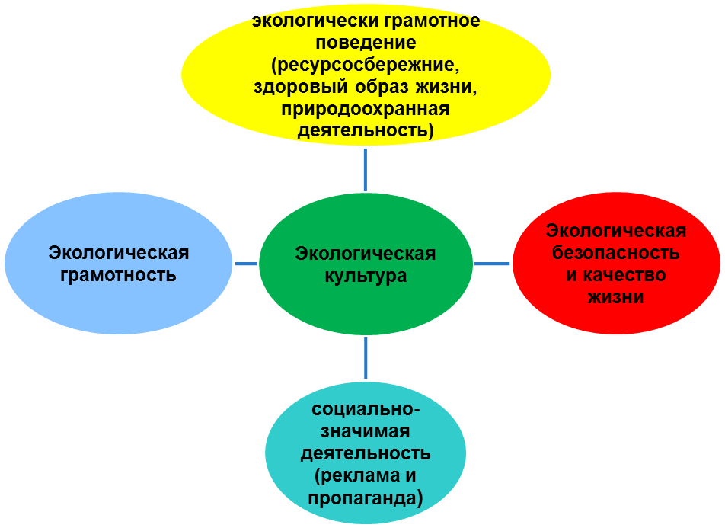
Поиск путей решения проблемы
1. Формирование экологического сознания у учащихся школы, жителей поселка.

Slide 15
2. Привлечение внимания к необходимости раздельного сбора

Slide 16
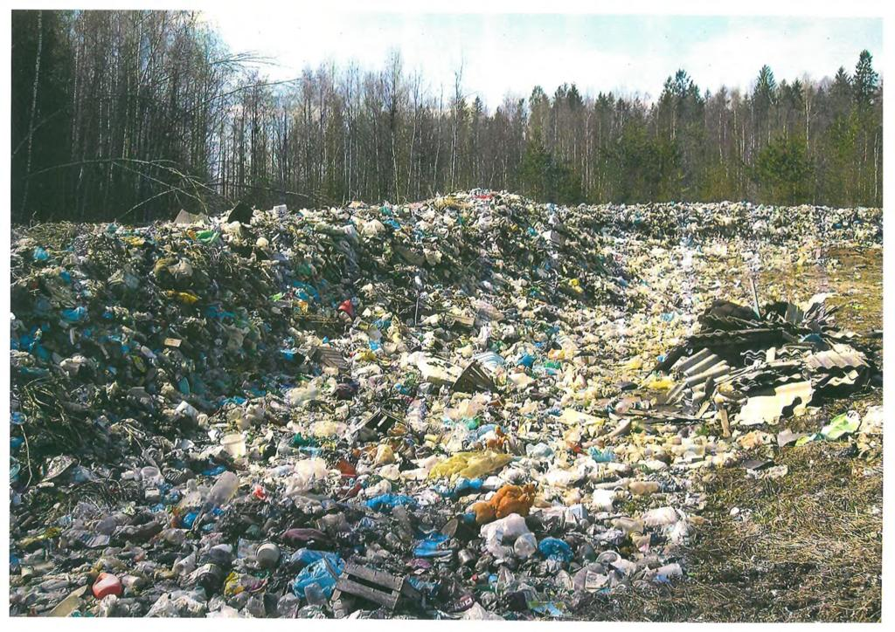
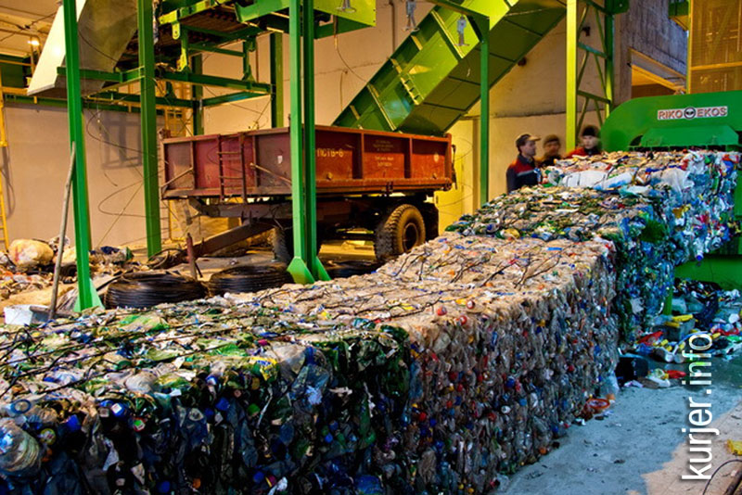
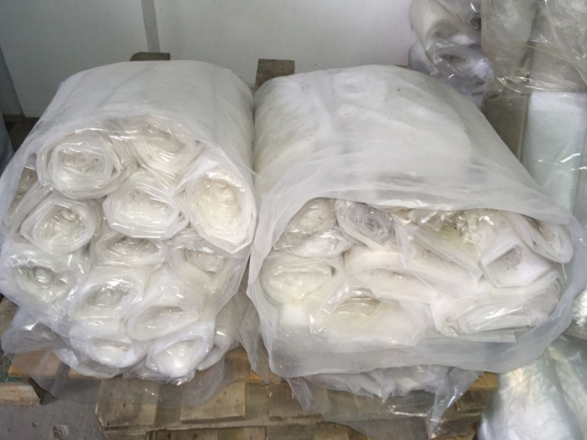
3. Сокращение числа свалок

Slide 17
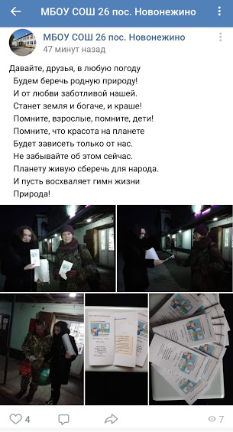
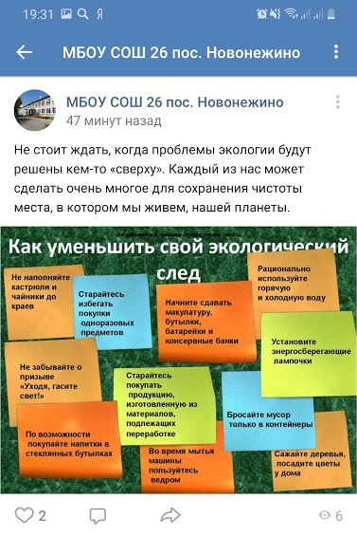
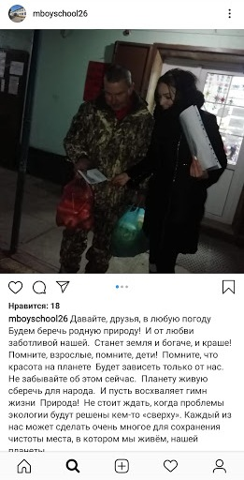
4. Информирование населения

Slide 18
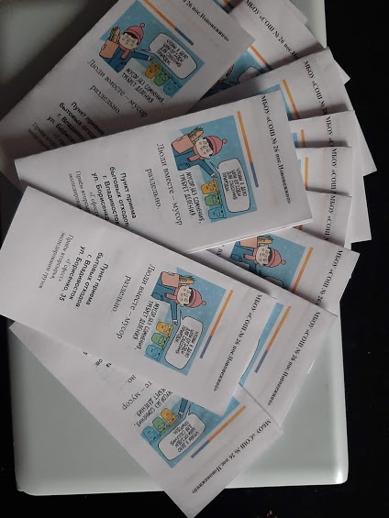
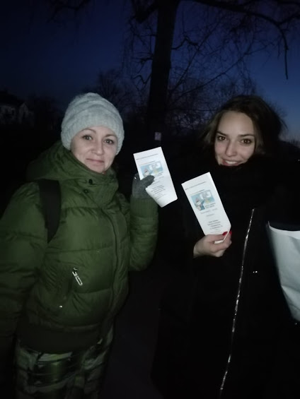
Практическая реализация
Информирование населения

Slide 19
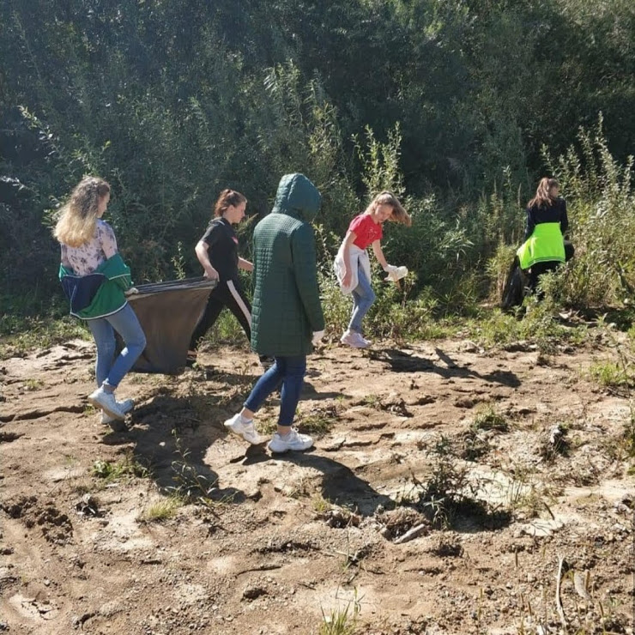
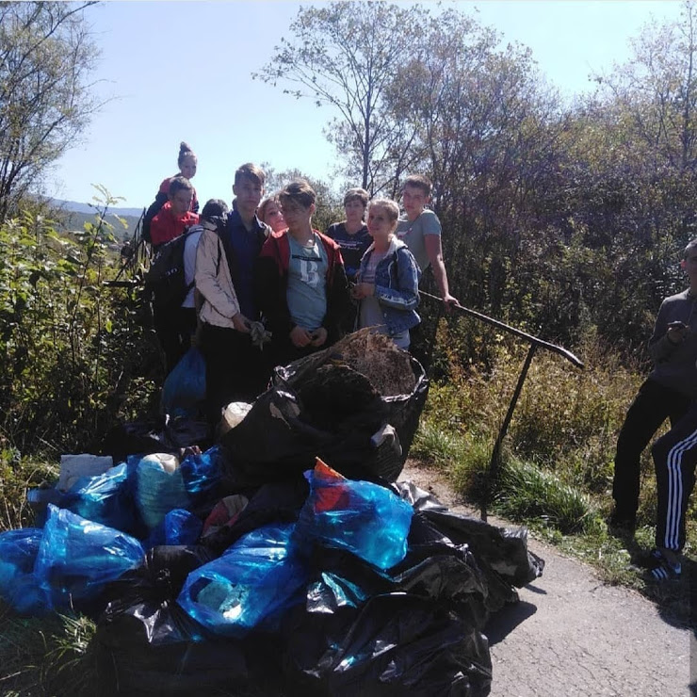
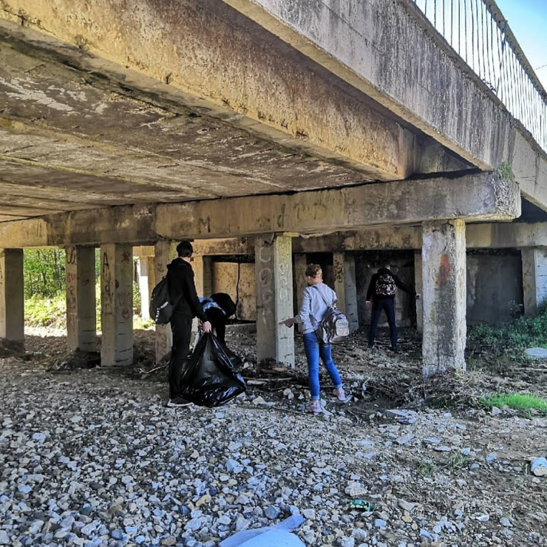
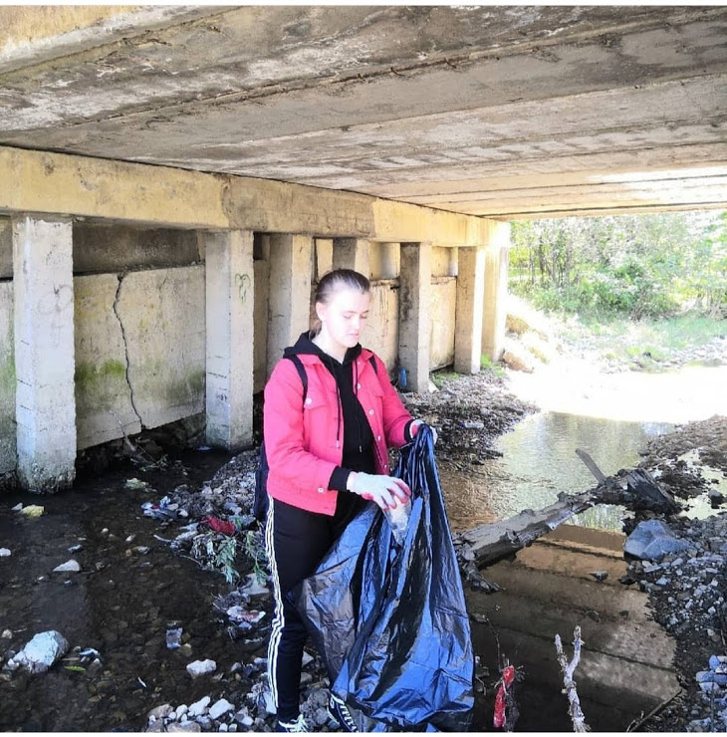
Проведение субботников по уборке территории школы и поселка.
Акция «Чистые берега»

Slide 20
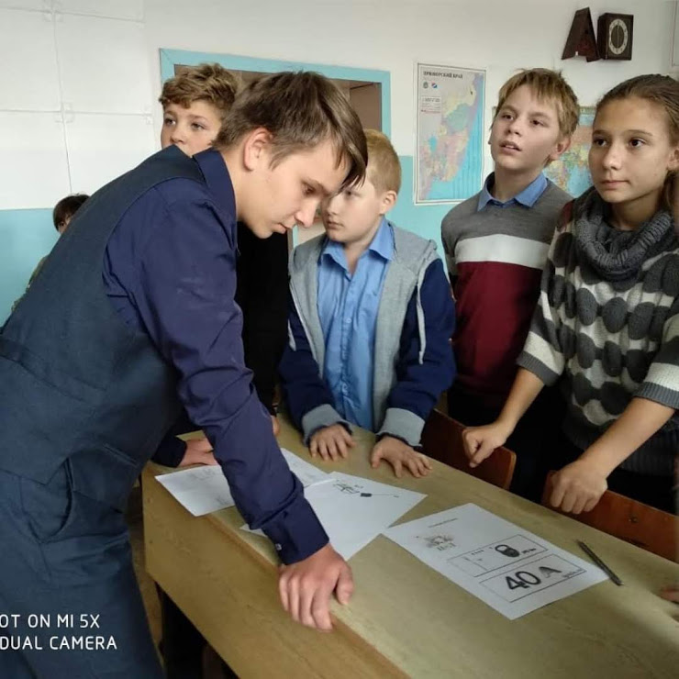
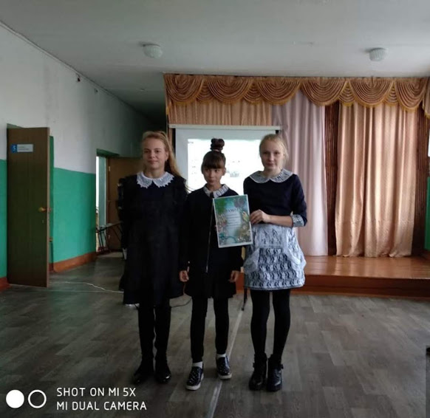
Конкурсная программа «Хрупкая планета»

Slide 21
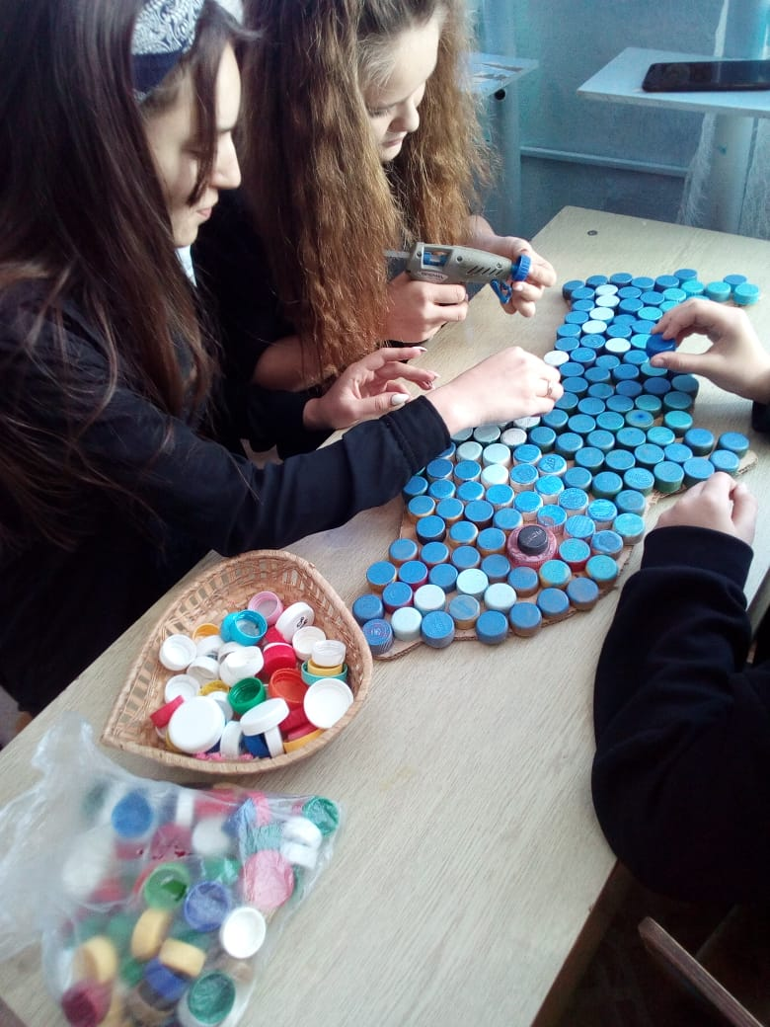
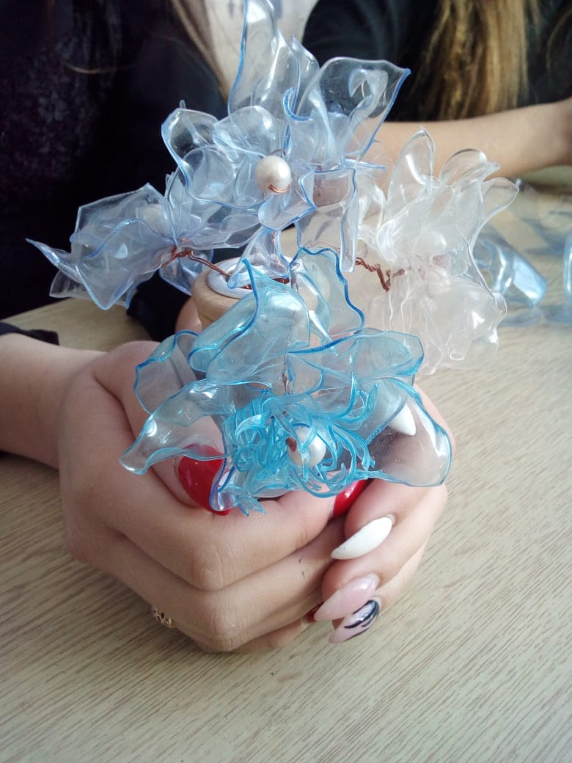
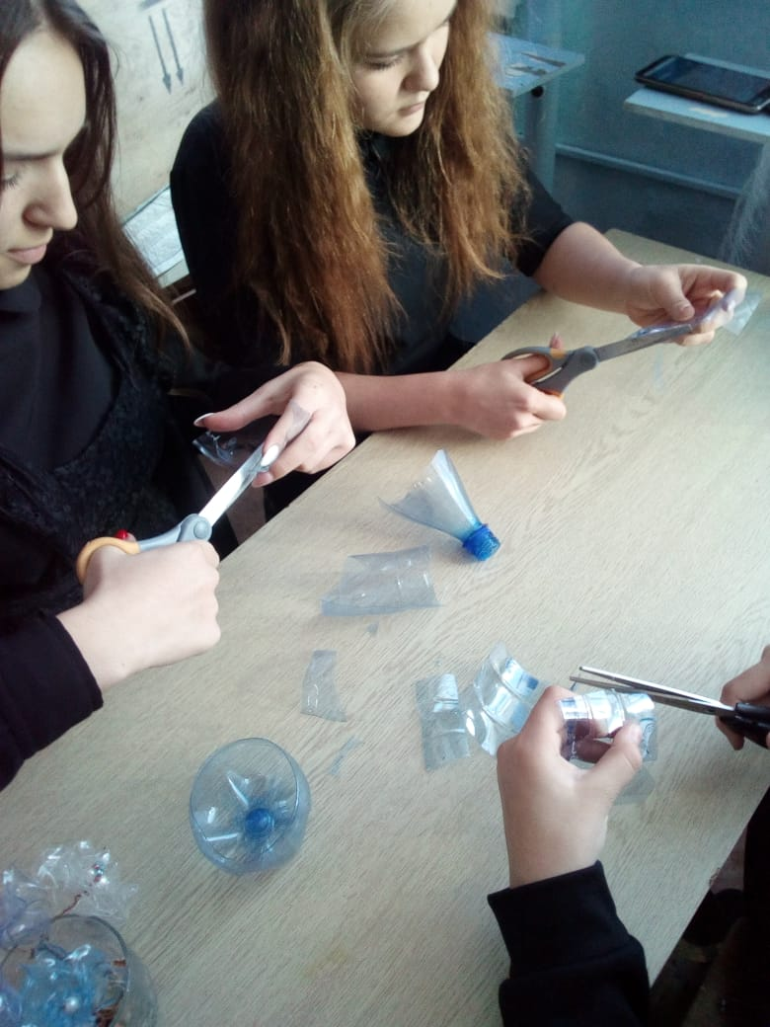
Мастер-класс «Цветы из пластика»

Slide 22
Наши планы
Мероприятие | Дата (месяц) | Классы
Беседа «Сохраним природу» | Сентябрь | 7-11
Мастер-класс «Вторая жизнь для мусора» | Октябрь, Декабрь | 1-4
Викторина «Враг природы – это мусор!» | Ноябрь | 6-11
Конкурс детских экологических плакатов «Сделаем вместе» | Январь | 5-6
Конкурс поделок из вторсырья | Февраль | 5-8
Акция (Экологический патруль) «Молодые защитники природы» | Март | 8-10
Акция (Экологический патруль) «Чистые берега» | Май | 8-10
Акция «Озеленение посёлка» | Июнь-июль | Учащиеся совместно с ДК

Slide 24
Спасибо за внимание!

